Slide 1
Menu, Form Fill-In dan Dialog Box
Interaksi Manusia dan Komputer

Slide 2
Menu
Menu adalah sebuah cara untuk menyajikan instruksi yang tersedia untuk pengguna.
Ada banyak tipe menu: Single Menu, Linear Sequence Menu, Tree Structure Menu, Cyclik dan Acyclik Network.

Slide 3
Pedoman Membuat Menu
Beberapa kaidah di dalam membuat menu:
Judul (harus jelas)
Penempatan item (item Design & Formating dibedakan)
Instruksi (mudah dipahami)
Pesan kesalahan
Laporan status

Slide 4
Form Fill-in
Form Fill – in adalah sarana bagi sistem interaktif untuk meminta data/informasi dari pengguna.
Pra syarat di dalam Form Fill-in, pengguna harus familiar dengan: keyboard, TAB key or mouse, dan error correction method.

Slide 5
Form Fill –in
Beberapa kriteria secara umum yang perlu diperhatikan dalam membuat Form Fill-in:
Informasi lengkap harus dapat dilihat oleh pengguna.
Layar harus menyerupai bentuk kertas.
Beberapa instruksi harus diberikan untuk berbagai jenis entri (optional fields, error message, error correction individual character/entire fields, status report).

Slide 6
Form Fill –in Guidelines (1)
Judul harus bermakna (The Title shoud be meaningful)
Instruksi harus mudah dipahami (Instruction should be comprehensible)
Formulir harus menarik secara visual (The Form should be visually appealing)
Penggunaan isingkatan dan terminology konsisten (Consistent terminolgy should be used)
Koreksi kesalahan harus ada (Error correction for individual character/ entry field should be present)

Slide 7
Form Fill –in Guidelines (1I)
Pencegahan kesalahan (Error Prevention)
Kolom opsional harus ditandai dengan jelas (Optional fields should be clearly marked)
Pesan kesalahan untuk nilai (yg tidak dapat diterima) harus diisi (Error messages for unacceptable values should be populated).

Slide 8
DIALOG BOX
Dialog Box adalah elemen grafis yang berfungsi mengkomunikasikan antara pengguna dan meminta tanggapan kembali (the response back) sehingga pengguna dapat memilih opsi untuk entri data terbatas.
Dialog Box dikembangkan dengan konsisten disemua jendela (antar muka), sehingga pengguna jelas.

Slide 9
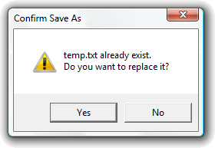
Contoh DIALOG BOX
Misalnya ketika kita akan menyimpan file apapun di word, yang memungkinkan ‘dialog box’ muncul opsi untuk memilih.

Slide 10
3 Tingkatan Dialog (HCI)
Leksikal, bentuk Ikon, tombol aktual yang ditekan.
Sintaksis, menjelaskan tentang urutan input dan output dalam interaksi.
Semantic, menangani berbagai efek dialog pada aplikasi/ data internal.

Slide 11
Tujuan Dialog
Membantu memahami tujuan desain (software) supaya lebih baik.
Membantu menganalisis dialog untuk mengidentifikasi masalah kegunaan aplikasi (usablity) apakah telah sesuai desain yang telah di tentukan.

Slide 12
Teknik membuat Dialog Box
Ada beberapa teknik yang bisa digunakan:
The State Transition Network (STN)
The State Chart
The Classical Petri Nets

Slide 13
STN
Bagian dari simbol yang digunakan untuk menjelaskan keadaan dari satu progres ke progres yang lain.
STN memiliki 2 entitas utama, yaitu:
Circles, aktivitas dari sistem berbentuk lingkaran, yang diberikan identitas (nama) setiap aktivitas.
Arc, garis yang merujuk pada aktivitas –aktivitas di dalam sistem (awal hingga akhir aktivitas)

Slide 14
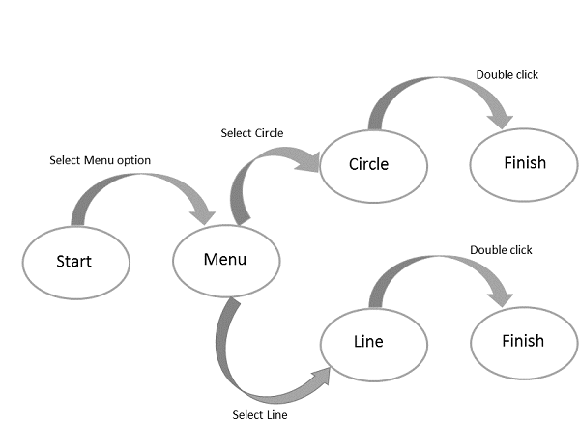
STN Diagram

Slide 15
State Chart
Suatu simbol yang digunakan untuk menyederhanakan (menggambarkan) jalannya proses sistem yang kompleks.
Status yang ada di State Chart: Active State, Basic State dan Super State.

Slide 16
Status State Chart
Active state, mengadopsi prinsip Finite State Machine (FSM), yang menggambarkan tingkah laku atau prinsip kerja sistem dengan menggunakan tiga hal berikut: State(Keadaan), Event(kejadian) dan Action(aksi).
Basic state, aktivitas tunggal dan tidak terdiri (disubtitusi) dari aktivitas lain
Super state, aktivitas yang disusun dari aktivitas yang lain.

Slide 17
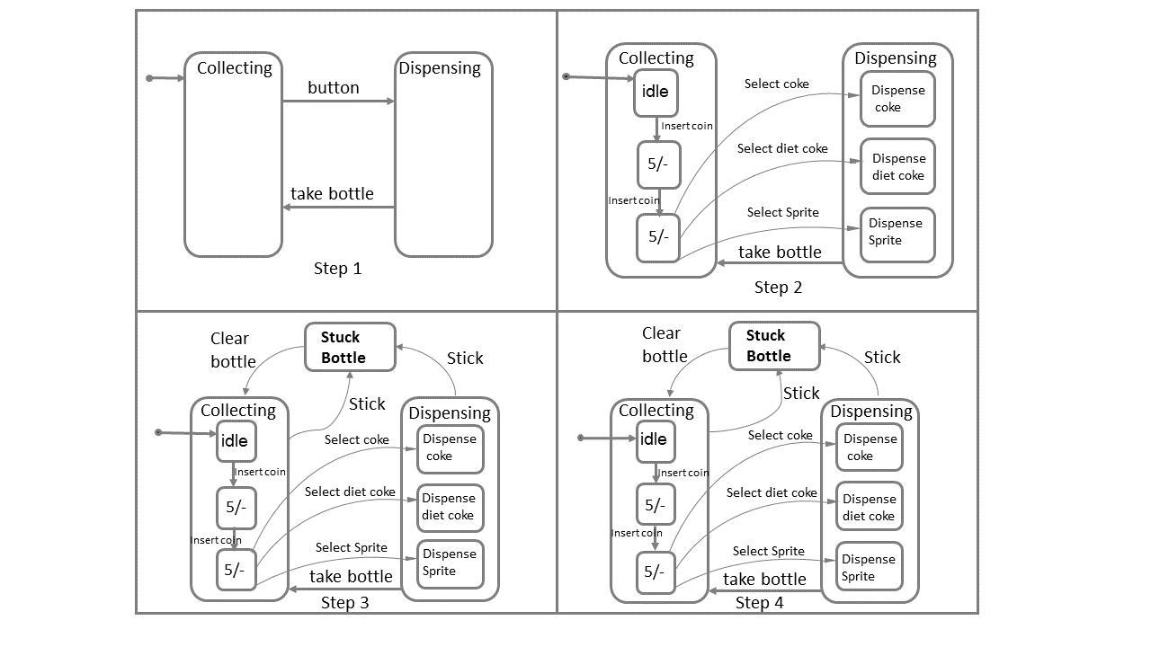
Contoh State Chart
The StateChart Construction of a machine that dispense bottles on inserting coins.

Slide 18
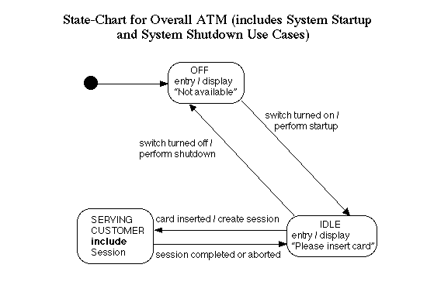
State Chart for ATM
Sumber: http://www.math-cs.gordon.edu/courses/cs211/ATMExample/index.htmlit

Slide 19
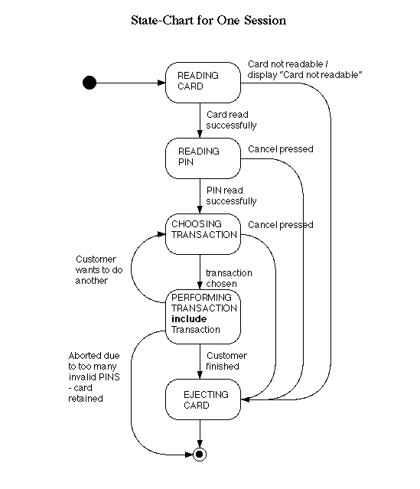
Contoh State Chart for ATM (2)
Sumber: http://www.math-cs.gordon.edu/courses/cs211/ATMExample/index.htmlit

Slide 20
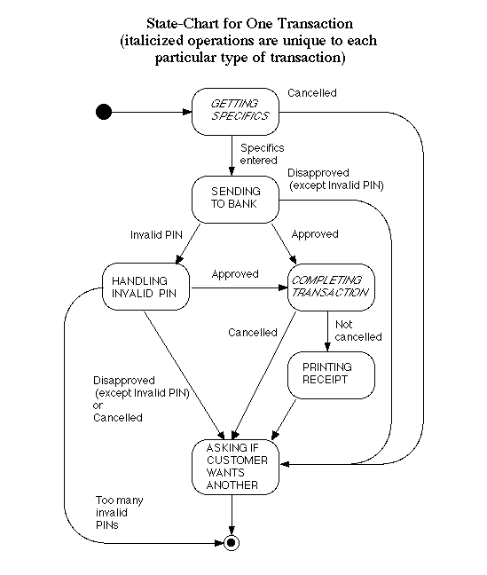
Contoh State Chart for ATM (3)
Sumber: http://www.math-cs.gordon.edu/courses/cs211/ATMExample/Interactions.html#Deposit

Slide 21
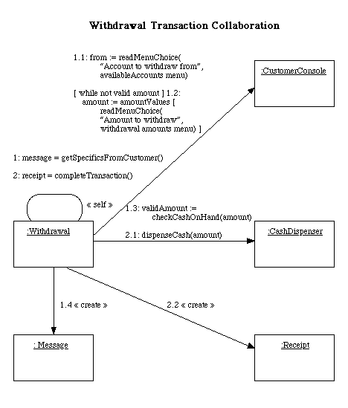
Contoh State Chart : Withdrawal Transaction Collaboration
Sumber: http://www.math-cs.gordon.edu/courses/cs211/ATMExample/Interactions.html#Deposit

Slide 22
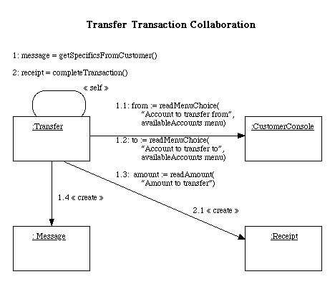
Contoh State Chart : Transfer Transaction Collaboration
Sumber: http://www.math-cs.gordon.edu/courses/cs211/ATMExample/Interactions.html#Deposit

Slide 23
Kesimpulan
Tujuan utama menu, form fill-in dan dialog box adalah menghasilkan pemahaman yang baik dari user.
Point penting ketiganya berusaha menegaskan ketika membuat aplikasi harus bisa memberikan nilai lebih (cepat, mudah digunakan dan informatif).

